Slide 1
TRƯỜNG CNTT VÀ TRUYỀN THÔNG KHOA KHOA HỌC MÁY TÍNH
SINH HOẠT THỰC TẬP THỰC TẾ Năm 2023

Slide 2
MỤC TIÊU CỦA HỌC PHẦN
Củng cố kiến thức lý thuyết đã được học trong nhà trường, vận dụng vào thực tế
Rèn luyện kỹ năng thực hành thông qua việc thực hiện các công việc thực tiễn
Rèn luyện ý thức chấp hành kỷ luật lao động, thái độ giao tiếp
Thực tập làm một nhân viên thực thụ
Cơ hội việc làm
Quảng bá hình ảnh Đại học Cần Thơ
2

Slide 3
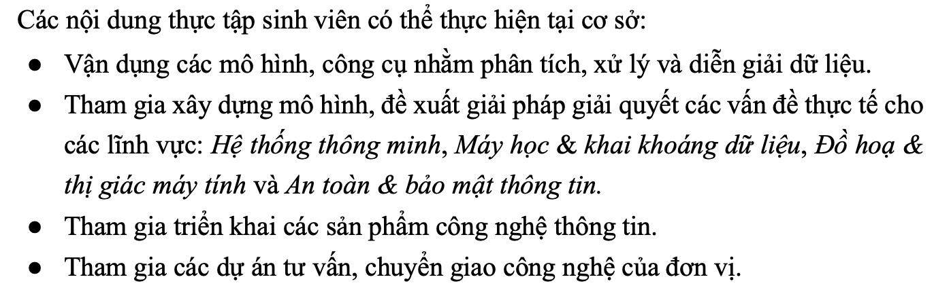
NỘI DUNG THỰC TẬP
Thực hiện nội dung theo đề cương của ngành:
Các công việc khác theo yêu cầu của cơ quan
3

Slide 4
LIÊN HỆ CƠ QUAN THỰC TẬP
SV nhận Giấy giới thiệu của Trường CNTT-TT:
Trường chỉ cấp 1 bản
Đăng ký bổ sung đến hết 9/3/2023: https://docs.google.com/forms/d/e/1FAIpQLSdgMFFBVG-LxDkOqjp_dUwWqhLNYlAUddR8U_T-83N2IBnkoQ/viewform
Tìm, chọn, liên hệ với công ty/cơ quan thực tập.
Cơ quan điền “Phiếu tiếp nhận”, SV nộp lại VP Trường đến ngày 28/4/2023
Khoa xét duyệt, công bố danh sách, sinh hoạt nội quy... (chỉ dành cho SV có đăng ký HP)
4

Slide 5
YÊU CẦU KHI ĐẾN CƠ QUAN
Nhận giấy tờ có liên quan tại sảnh Trường (đến 12/5/2023)
Nộp cho CBHD:
Giấy phúc đáp của Trường (Trường sẽ gởi mail thông báo cho sinh viên nhận)
Phiếu giao việc
Phiếu theo dõi
Phiếu đánh giá của công ty
(có trên Web, SV có thể gửi file hoặc in gửi cho công ty)
5

Slide 6
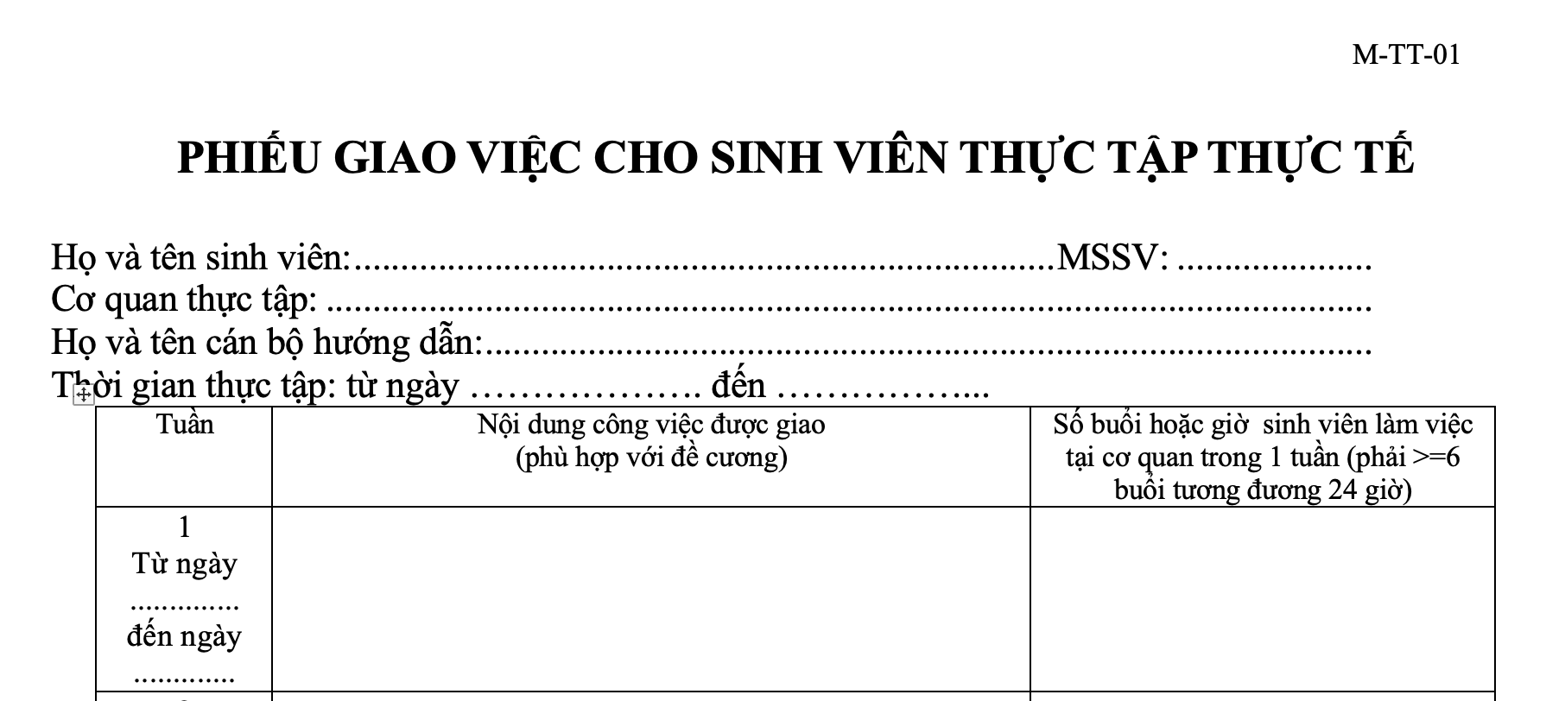
PHIẾU GIAO VIỆC
Liên hệ CBHD để nhận việc và hoàn thành “Phiếu giao việc”. Cập nhật nội dung công việc từ tuần 1 – 8 vào Form này (nếu SV chưa cập nhật).
Gởi Phiếu giao việc qua email cho GVHD, bản gốc SV đóng vào quyển báo cáo.
6

Slide 7
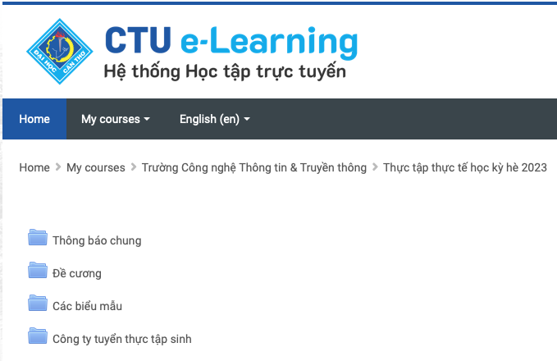
Website của lớp học phần
Sinh viên theo dõi các thông báo, biểu mẫu tại đây lớp học phần TTTT – 2023 trên hệ thống Elearning của Trường (https://elearning.ctu.edu.vn/enrol/index.php?id=2400)
7

Slide 8
YÊU CẦU ĐẠT ĐƯỢC
Mỗi sinh viên làm một báo cáo theo mẫu (đính kèm “Phiếu theo dõi” và “Phiếu đánh giá” của CBHD tại cơ quan)
Lưu ý: CBHD của công ty sẽ niêm phong 2 phiếu này và gởi cho SV để SV nộp cho GV.
Nộp báo cáo cho GVHD từ 10/07 –12/07
GVHD chấm và nhập điểm từ 10/07 – 16/07
Không học các môn phải lên lớp trong thời gian thực tập
8

Slide 9
CÁC BIỂU MẪU
Giấy phúc đáp của Trường (SV nhận tại VP Trường theo thông báo qua email)
Phiếu giao việc (M-TT-01) (đóng vào cuốn báo cáo)
Phiếu theo dõi (M-TT-02)
Phiếu đánh giá (M-TT03)
Phiếu chấm điểm GVHD (M-TT-04) (đóng vào cuốn báo cáo)
Mẫu báo cáo
Tất cả các mẫu từ 2-6 có trên Web
9

Slide 10
CÁC BIỂU MẪU
10

Slide 11
LƯU Ý
Phải đóng học phí học kỳ hè
Giáo viên đã được phân công sẽ theo dõi và chấm báo cáo của SV nên SV giữ liên hệ với GVHD. SV liên hệ trực tiếp GV khi cần giải đáp thắc mắc.
GVHD không hướng dẫn SV như là hướng dẫn niên luận, tiểu luận.
Lưu ý: SV luôn sử dụng điện thoại đã đăng ký trong thời gian thực tập để GV có thể liên hệ.

Slide 12



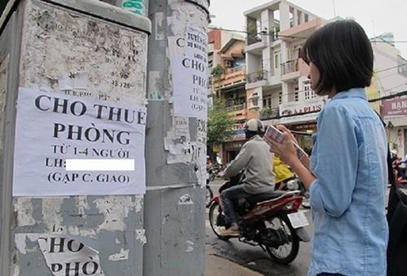

12

Slide 13

ĐẶC BIỆT LƯU Ý
An toàn khi tham gia giao thông
An toàn nơi cư trú
Tuân thủ quy định nơi thực tập
Luôn có số liên thoại khẩn: nhóm bạn bè nơi thực tập, cố vấn học tập, văn phòng khoa
Người hướng dẫn phải là Kỹ sư lĩnh vực máy tính và công nghệ thông tin

Slide 14
Chúc các em thực tập tốt!

